Slide 1

チーム岐阜
2番 伊藤 元哉
14番 林 宥向
19番 森 一真

Slide 2
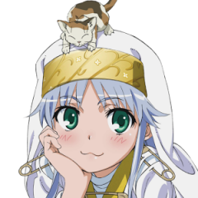
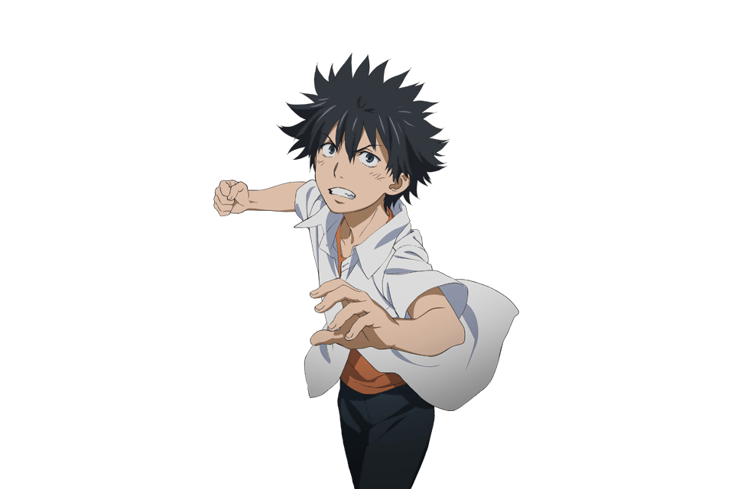
概 要
念写を使って部屋から脱出するゲーム

Slide 3
プレイシーン
ギミックが作動すると床が出現して扉が開く
一人称視点
念写したもの
ギミック
穴
実際の物
アイテム欄

Slide 4
操作説明
 | キーボード | コントローラ
移動 | ASDW | 左ジョイスティック
念写場所選択 | Qキー + マウス | LT + 右ジョイスティック
アイテム選択 | 12345キー | LBRBキー
視点 | マウス | 右ジョイスティック

Slide 5

ギミック
鍵穴：
鍵を挿すと作動する
配線：
繋げると作動する

Slide 6
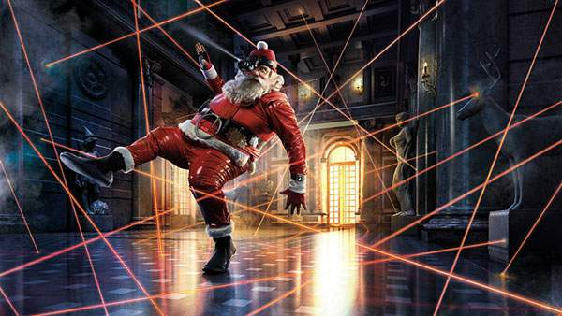
ギミック(妨害)
赤外線：
触れると銃乱射
動かない扉：
近くのギミックを作動させると開く
穴：
ギミックを作動させると床が出現する

